Slide 1
第7章 在C/C++中使用汇编
罗文坚
中国科大 计算机学院
http://staff.ustc.edu.cn/~wjluo/mcps/

Slide 2
本章内容
16位DOS应用程序中使用汇编语言与C/C++语言
32位应用程序中使用汇编语言与Visual C/C++语言
汇编和C++混合目标码

Slide 3
本章内容
16位DOS应用程序中使用汇编语言与C/C++语言
32位应用程序中使用汇编语言与Visual C/C++语言
汇编和C++混合目标码

Slide 4
Visual C++内嵌汇编的格式
两种方式：
所有汇编代码都放在__asm块中。
每条指令前加__asm。
__asm {
statement-1
statement-2
……
statement-n
}
__asm statement-1
__asm statement-2
……
__asm statement-n

Slide 5
Visual C++内嵌汇编的格式
注释的风格：
注释可以放在汇编语言块中任何语句的后面。
使用汇编语言格式的注释或C/C++格式的注释都是可以的。
Visual C++建议尽量避免使用汇编风格的注释，因为汇编风格的注释有可能与C宏相冲突。
例：
mov esi, buf ;初始化esi寄存器
Mov esi, buf //初始化esi寄存器
Mov esi, buf /*初始化esi寄存器*/

Slide 6
Visual C++内嵌汇编的基本规则
内嵌汇编代码可以做：
使用CPU指令集中的指令。
使用寄存器操作数。
通过名字引用函数参数。
可以引用在汇编语句块外面声明的代码标号和变量。
使用汇编风格或C风格的数值表示法。例，0A26H或0xA26等价。
在语句中使用PTR操作符。例，inc BYTE PTR[esi]。
使用EVEN和ALIGN伪指令。
Notes:
EVEN伪指令使下一个变量或指令开始于偶数字节地址。

Slide 7
Visual C++内嵌汇编的基本规则
编写内嵌汇编代码时不能使用的特性：
使用数据定义伪指令，如DB、DW。
使用汇编语言表达式的运算符（PTR、 LENGTH、SIZE和TYPE除外）。
使用宏指令，包括MACRO、ENDM等。
引用段名（但可以用段寄存器作为操作数）。

Slide 8
Visual C++内嵌汇编的基本规则
寄存器的值：
在汇编语句块的开始处，不能对寄存器的值做任何假设，因为汇编语句块前面执行的语句可能已经对寄存器进行了修改。
Microsoft Visual C++的关键字__fastcall导致编译器使用寄存器来传递参数。为了避免寄存器冲突，不要一起使用__fastcall和__asm。
长度、类型和大小
在内嵌汇编中可使用LENGTH、SIZE和TYPE操作符。

Slide 9
32位应用程序中使用汇编语言与Visual C/C++语言
使用控制台I/O访问键盘和显示器
直接访问I/O端口
开发Windows的Visual C++应用程序

Slide 10
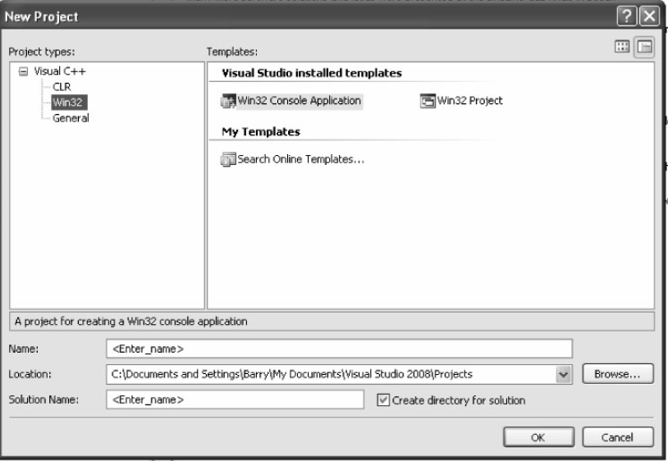
使用控制台I/O访问键盘和显示器
例，以二进制到十六进制之间的任意进制显示1~100之间的数字。

Slide 11
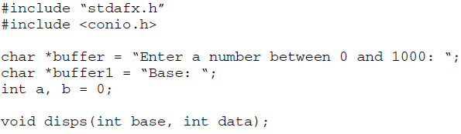
使用控制台I/O访问键盘和显示器
例，以二进制到十六进制之间的任意进制显示1~100之间的数字。

Slide 12
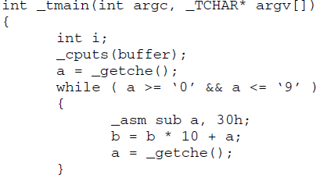
使用控制台I/O访问键盘和显示器
例，以二进制到十六进制之间的任意进制显示1~100之间的数字。

Slide 13
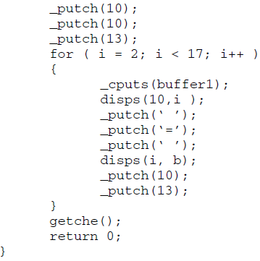
使用控制台I/O访问键盘和显示器
例，以二进制到十六进制之间的任意进制显示1~100之间的数字。

Slide 14
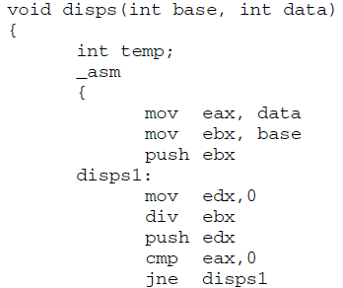
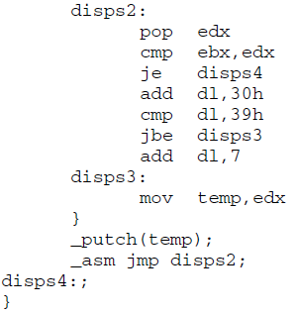
使用控制台I/O访问键盘和显示器
例，以二进制到十六进制之间的任意进制显示1~100之间的数字。

Slide 15
直接访问I/O端口
如果要读写I/O端口，可以使用控制台I/O命令。
例，_inp(port)，_outp(port, byte_data)。
如果使用Window XP、Windows Vista这样的Windows环境，I/O端口是不能直接访问的。
这些系统下访问I/O端口的唯一办法是开发内核驱动。

Slide 16
本章内容
16位DOS应用程序中使用汇编语言与C/C++语言
32位应用程序中使用汇编语言与Visual C/C++语言
汇编和C++混合目标码

Slide 17
汇编和C++混合目标码
用Visual C++链接汇编语言
在C/C++中添加新的汇编语言指令

Slide 18
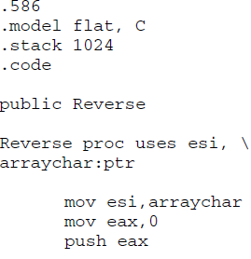
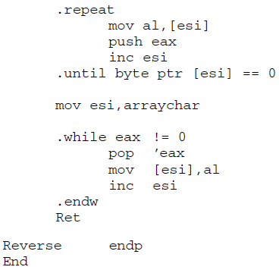
用Visual C++链接汇编语言
汇编模块

Slide 19
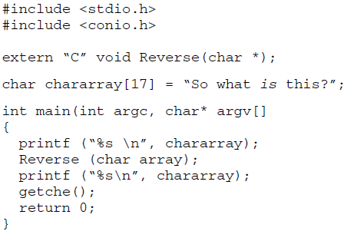
用Visual C++链接汇编语言
C++模块

Slide 20
本章小结
内嵌汇编
了解基本格式和要求
混合编程
了解编程格式和链接过程

Slide 21
作业
（补充题7.1）编写一个短的可由C++使用的汇编语言模块，该程序将一个数字变为其绝对值。程序名为Abs，假定数字是一个32位有符号整数。

